Slide 1
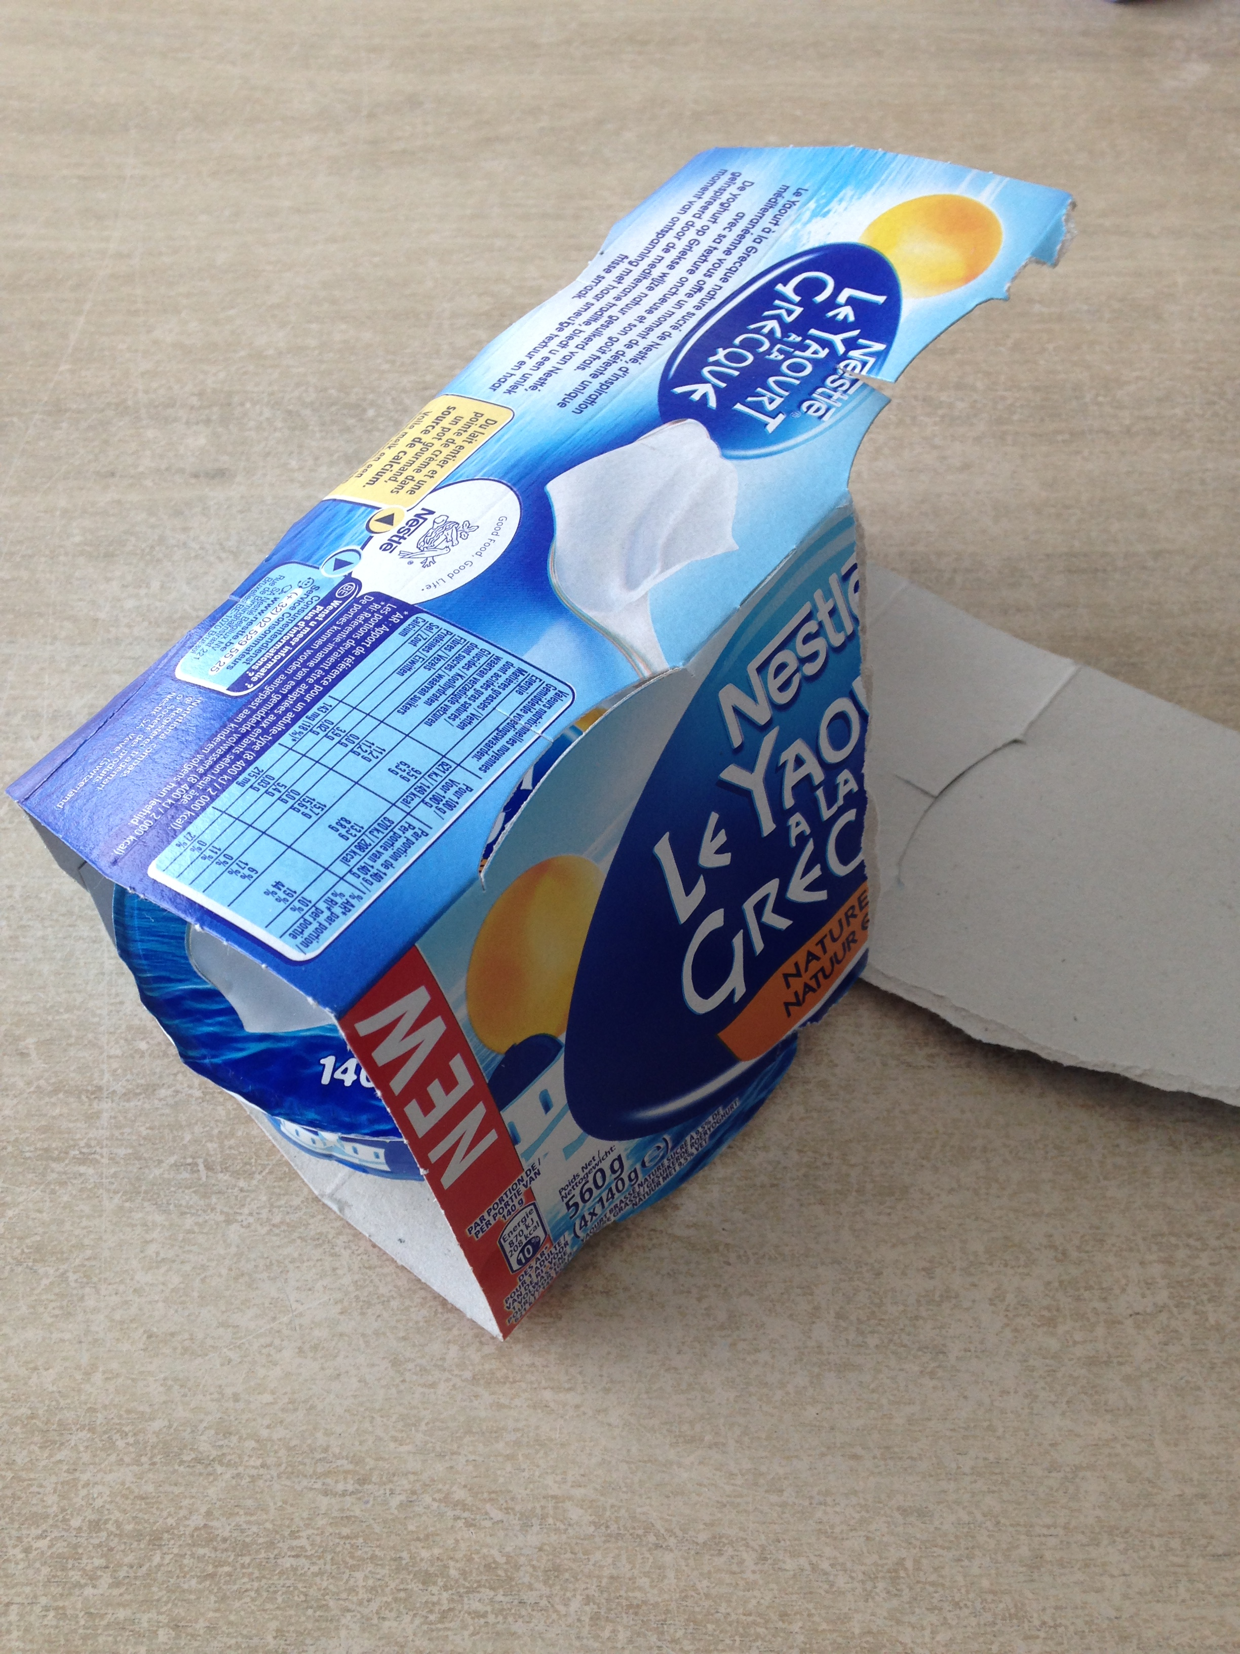
Winkelcriminaliteit
Wat is het? En wat doe je eraan?

Slide 2
Winkelcriminaliteit
Wat valt er allemaal onder winkelcriminaliteit?
Diefstal door klanten
Diefstal door personeel
Overval
Geweld in de winkel
Vandalisme in de winkel

Slide 3
Stelling…mee eens? Of oneens?
“Eens een dief altijd een dief”

Slide 4
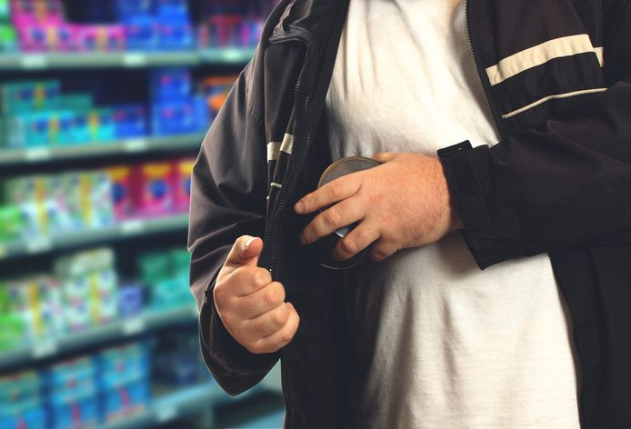
De winkeldief
De meeste winkeldieven zijn gelegenheidsdieven.
- Ze opereren meestal alleen.
- Ze hebben aanvankelijk niet de bedoeling om een diefstal te plegen.
- Ze zijn niet herkenbaar aan hun uiterlijk, wel aan hun gedrag.
- Iedereen kan dus een gelegenheidsdief zijn.

Slide 5
Welke daderprofielen kan je onderscheiden

Slide 6
Hoe herken ik de winkeldief?
Gedrag:
- hij staat lang stil bij dure artikelen;
- hij kijk voortdurend om zich heen;
- prutst aan etiketten;
(jongeren komen vaak in een groep om elkaar te beschermen.
Handelingen:
- verstopt goederen in jas/tas/kinderwagen o.i.d.
- verstopt artikelen in andere verpakkingen;
- wisselt prijsetiketten.

Slide 7
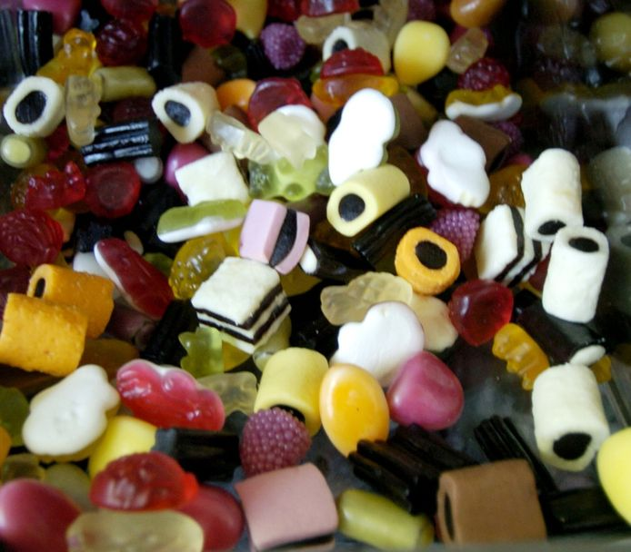
Heb jij wel eens iets gestolen? Wat deed je in deze situatie? Waarom?

Slide 8
Wat doe jij in deze situatie?
Winkeldiefstal: grijp jij in? | Bucket Boys (Mensenkennis) - YouTube

Slide 10
Help diefstal te voorkomen
Groet alle klanten;
Aarzel niet om klanten aan te spreken die zich niet aan de verkoopvoorwaarden houden (wagentje of mandje meenemen)
Zorg dat je zichtbaar bent op de werkvloer;
Sluit altijd de kassa;
Leg het geld tijdens het afrekenen buiten het bereik van klanten;
Controleer verpakkingen;
Observeer klanten;
Controleer etiketten tijdens afrekenen.

Slide 11
Het aanhouden van een dief
Wanneer de klant met een artikel voorbij de kassa is gegaan zonder te betalen is er sprake van diefstal;
Weet zeker dat er sprake is van diefstal !!!
Spreek de klant aan na het passeren van de kassa;
Vraag hem om de spullen uit zijn jas/tas te halen;
Vraag hem mee te gaan naar een aparte ruimte om zijn zakken/tas leeg te maken;
Schakel altijd de politie in bij diefstal en zorg dat je nooit alleen met een dief in een aparte ruimte zit !!
Voorkomende gevallen:
De dief vecht of uit bedreigingen;
De dief slaat op de vlucht;
De dief weigert mee te werken;
De dief kan niet betalen;
Aangifte doen!

Slide 12
Wat zijn de bevoegdheden van het winkelpersoneel bij diefstalpreventie?
Als retailmedewerker of winkelier mag je bij een betrapping op een diefstal de dader vasthouden. Dat moet wel gebeuren onder strikte voorwaarden:
- Je moet absoluut zeker zijn dat de persoon iets gestolen heeft. Vage vermoedens of verdenkingen geven een winkelier nog niet het recht de verdachte vast te houden.
- Je moet de dader op heterdaad betrappen.
- Je moet onmiddellijk aangifte doen bij de politie.

Slide 13
Vraag
Wat zou jij doen als je ziet dat een collega of bekende iets steelt?

Slide 14
Vraag
Denk jij dat er in de toekomst meer of minder wordt gestolen? En waar komt dat dan door?

Slide 15
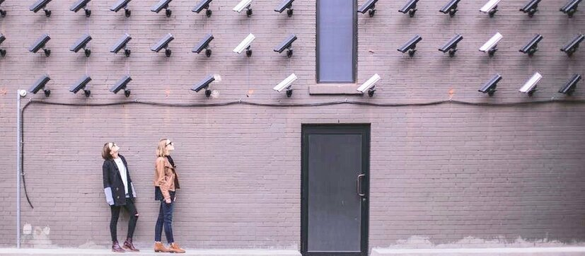
Welke hulpmiddelen/maatregelen heeft jouw leerbedrijf tegen winkelcriminaliteit?
Wat adviseert jouw leerbedrijf in het geval van winkelcriminaliteit?

Slide 16
Integrale opdracht
Nieuw kassasysteem, werkt het tegen diefstal?
Verder werken aan IO

Slide 17
Einde…vragen?

